Slide 1


МБДОУ г. Мурманска № 122
Презентация по теме:
«Развитие познавательных интересов посредством использования развивающей игровой технологии
В. В. Воскобовича «Сказочные лабиринты игры»
Шатравко Оксана Александровна
Воспитатель

Slide 2
Главная цель:
построение педагогического процесса, способствующего развитию познавательных интересов посредством развивающих игр

Slide 3

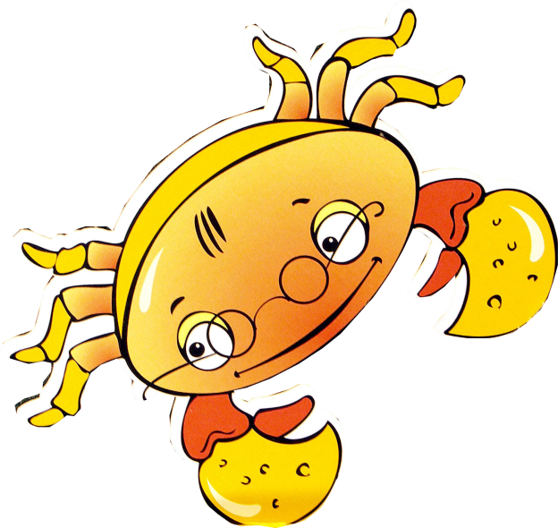
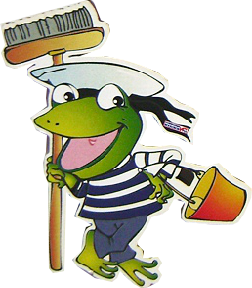
Задачи:
Развивать познавательный интерес, желание и потребность узнавать новое посредством использования развивающих игр
Развивать воображение, креативность мышления
(умение гибко, оригинально мыслить)
Способствовать развитию сенсорной сферы, тонкой моторики рук, пространственного мышления, умения сравнивать, анализировать, сопоставлять

Slide 4
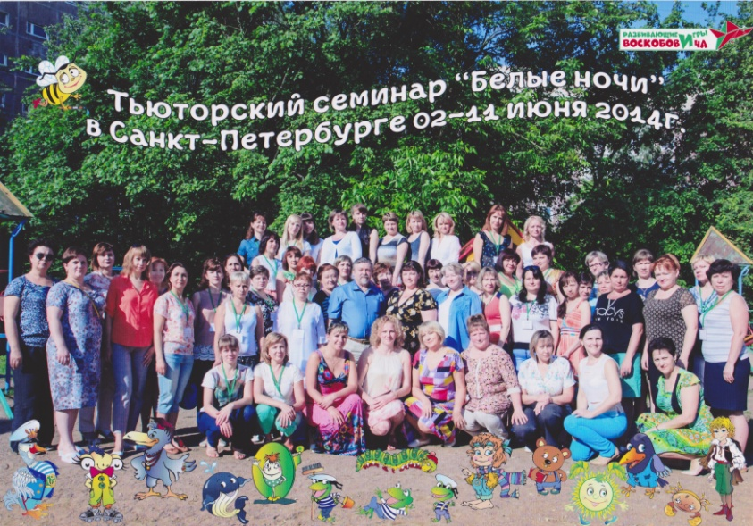
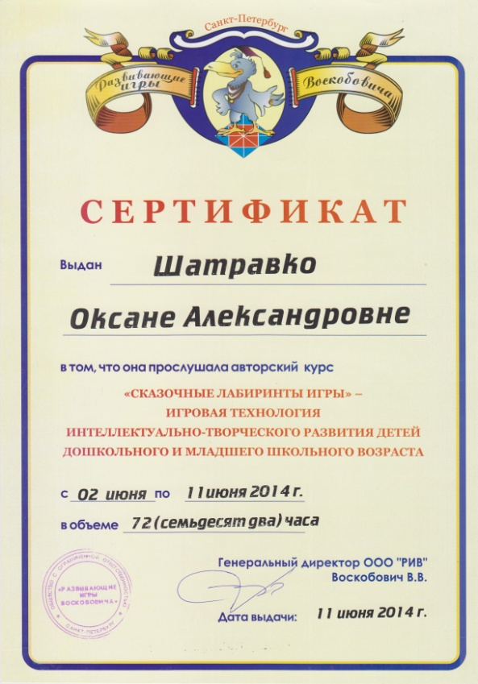

Тьюторский семинар в Санкт - Петербурге

Slide 5
Игровые педагогические технологии - это различные педагогические игры , которые имеют чётко поставленную цель обучения и соответствующий ей результат
Три основных принципа :
ИНТЕРЕС
ПОЗНАНИЕ
ТВОРЧЕСТВО

Slide 6
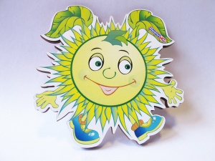

ВНИМАНИЕ
ВООБРАЖЕНИЕ
ИГРОВАЯ ТЕХНОЛОГИЯ
ПАМЯТЬ
РЕЧЬ
ТВОРЧЕСКИЙ
ПОТЕНЦИАЛ
ПРИНЯТИЕ
РЕШЕНИЯ
МЫШЛЕНИЕ

Slide 7
Актуальность
Развитие познавательной активности в настоящее время весьма актуальна, т.к. она развивает детскую любознательность, пытливость ума, формирует на их основе устойчивые познавательные интересы. А развивающие игры - помогают стимулировать развитие познавательной сферы и выработку определенных навыков и умений. Очень важно, чтобы игры оставались интересными, оригинальными, предоставляли ребенку возможность творчества, не утрачивали своей привлекательности от игры к игре.

Slide 8
Достоинства развивающих игр В.В.Воскобовича
Творческий потенциал каждой игры
Развивающие игры дают возможность придумывать и воплощать задуманное в действительность.
СКАЗОЧНАЯ «ОГРАНКА» ИГР
Универсальность использования
Позволяет использовать развивающие игры В.В. Воскобовича в любой программе дошкольного образования: «Детство», «Радуга», «Развитие» и т.д.
Многофункциональность
С помощью игр можно решать большое количество образовательных задач:
освоить цифры и буквы;
узнать и запомнить цвет и форму;
учиться считать, ориентироваться в пространстве;
тренировать мелкую моторику;
совершенствовать речь, мышление, внимание, память и воображение.
Вариативность игровых заданий и упражнений
К каждой игре разработано большое количество разнообразных игровых заданий и упражнений, направленных на решение одной образовательной задачи.
Широкий возрастной диапазон участников игр
С одной и той же игрой могут заниматься дети и трех, и семи –девяти лет.

Slide 9
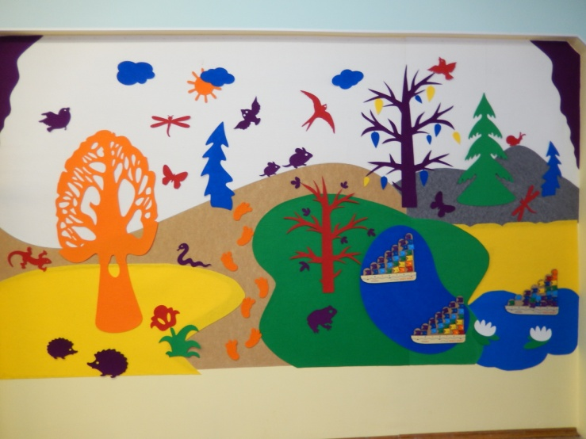
Создание предметно- развивающей среды
ФИОЛЕТОВЫЙ ЛЕС

Slide 10
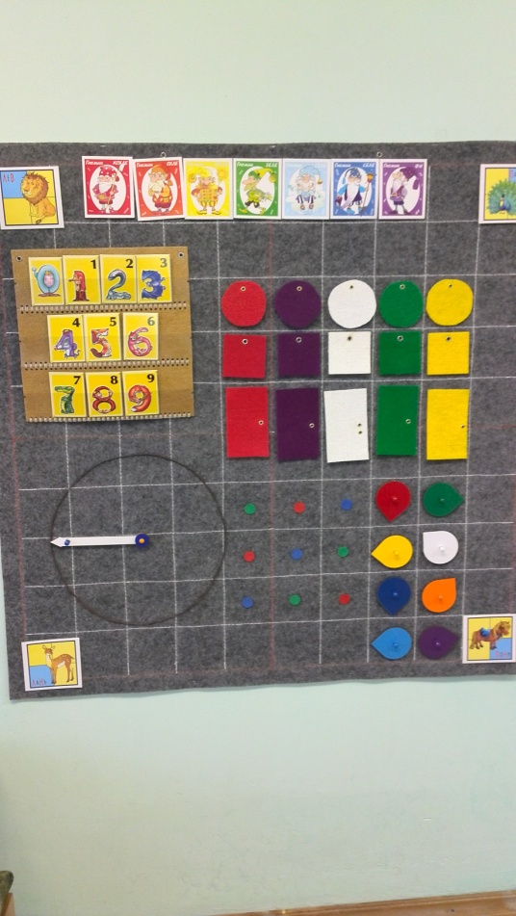
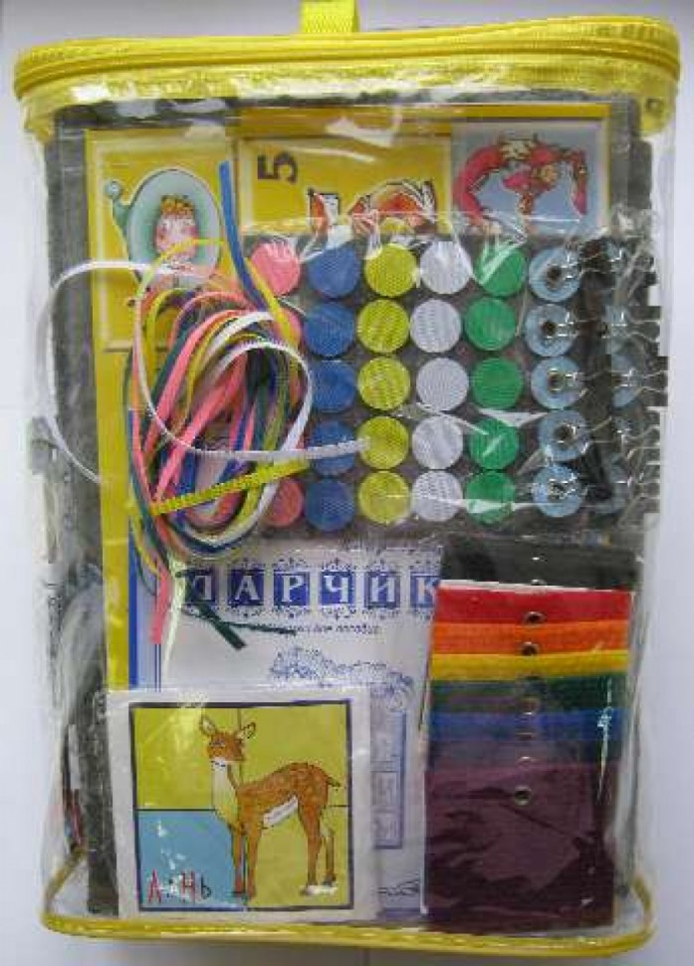
Создание предметно- развивающей среды
Коврограф «Ларчик»

Slide 11
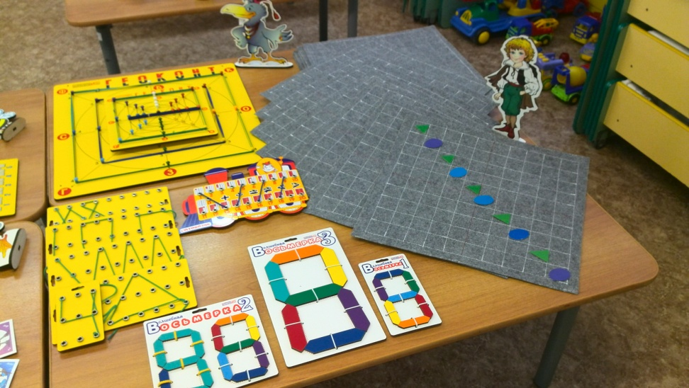
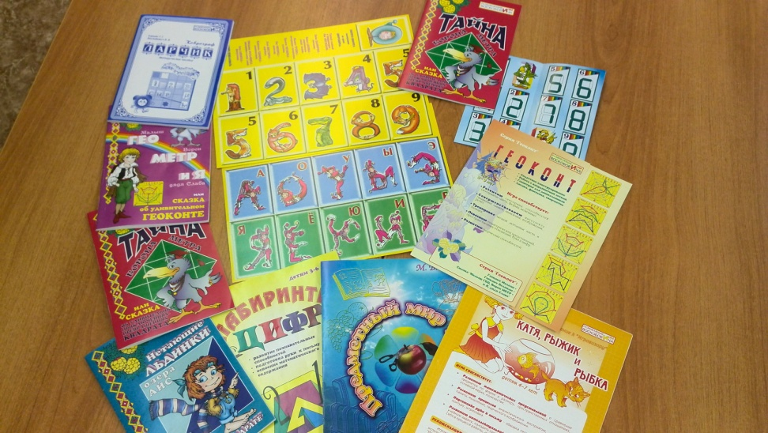
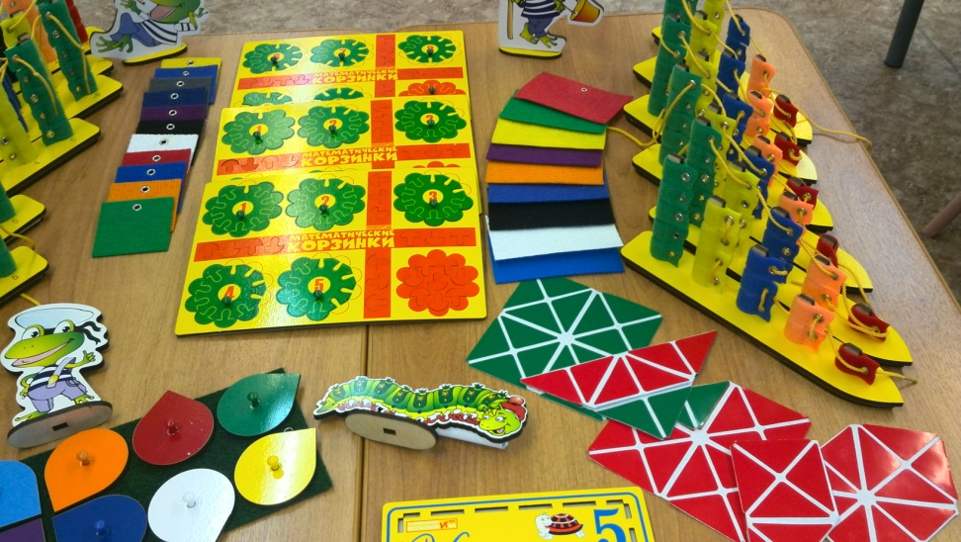
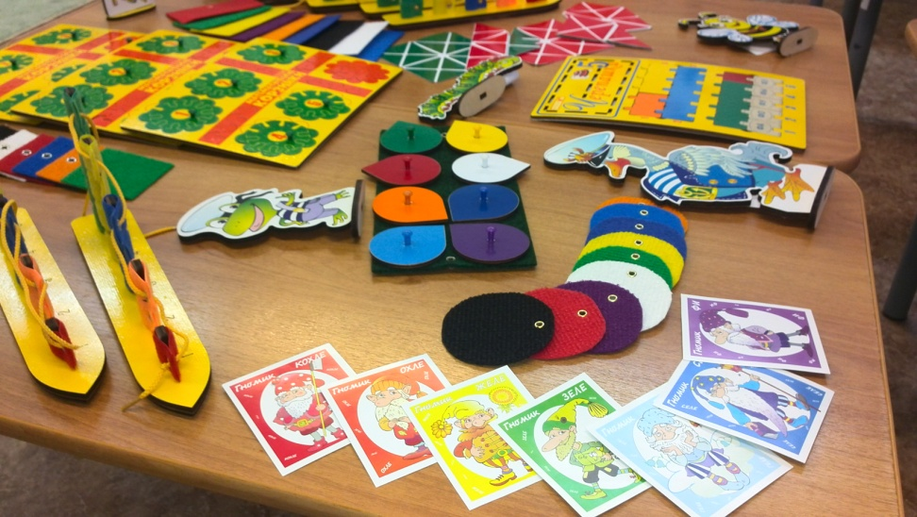
Создание предметно- развивающей среды

Slide 12
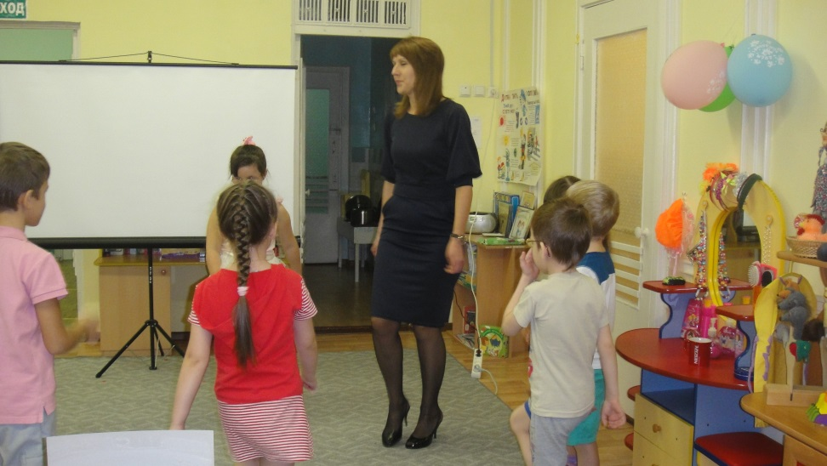
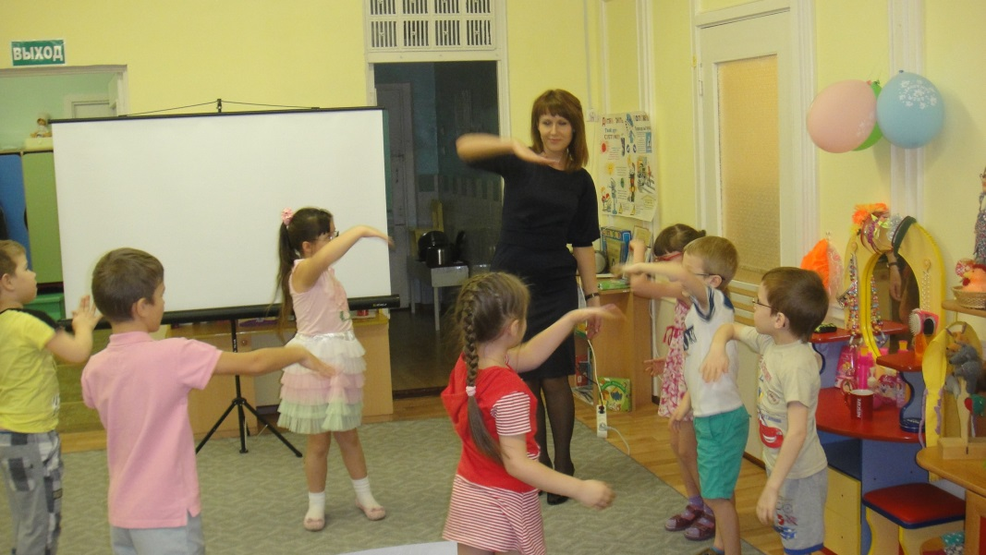
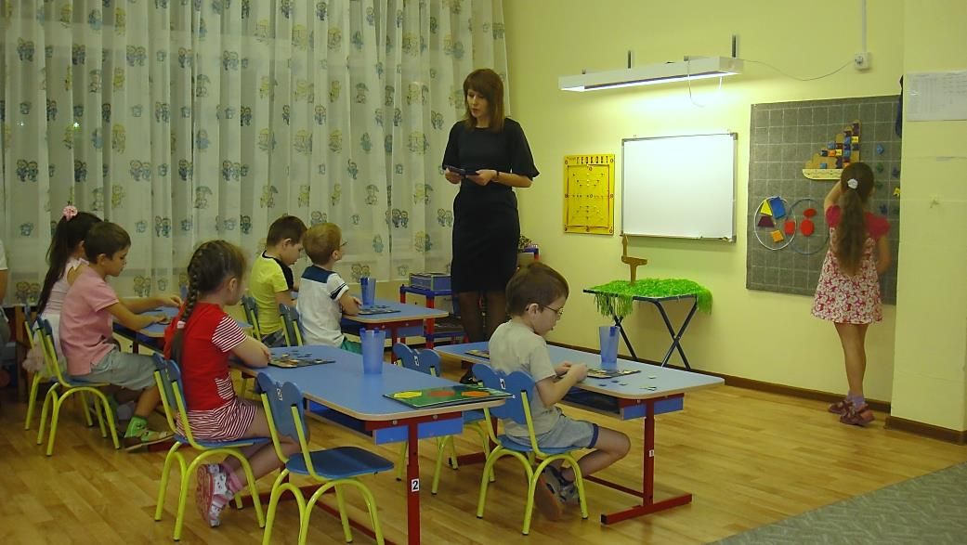
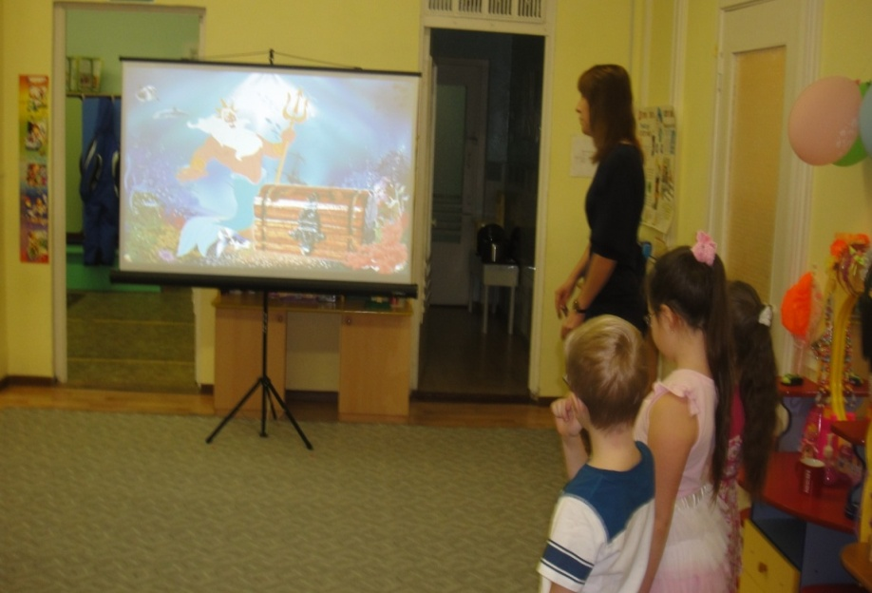
Городской семинар

Slide 13
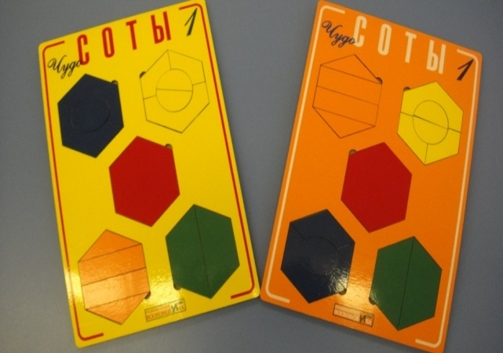
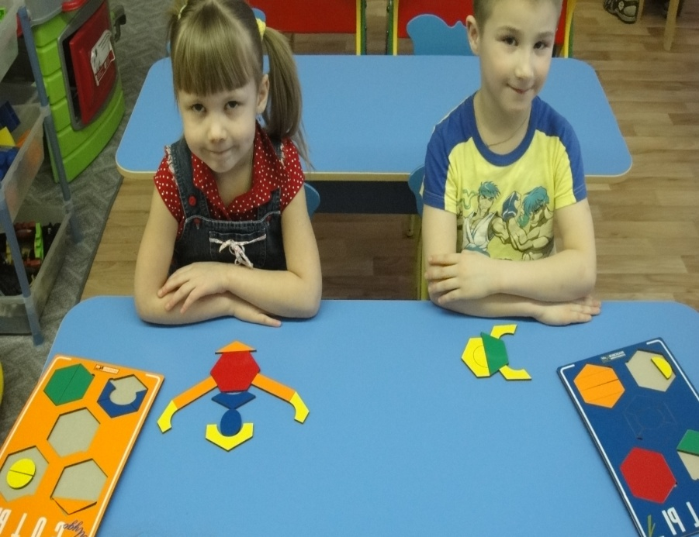
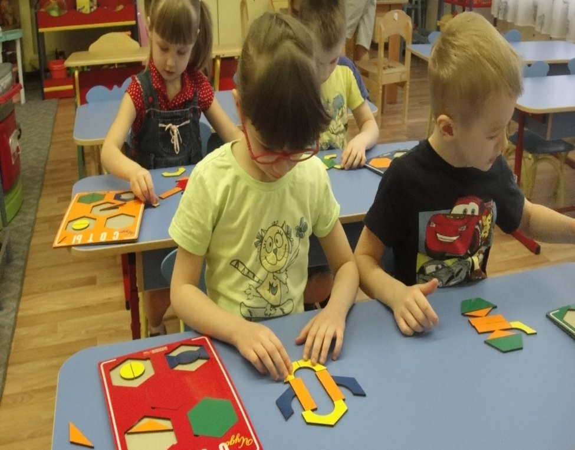
Конструктор «Чудо-соты»
- это многовариантная игра для изучения геометрических фигур, для развития пространственного мышления, воображения и зрительного восприятия

Slide 14
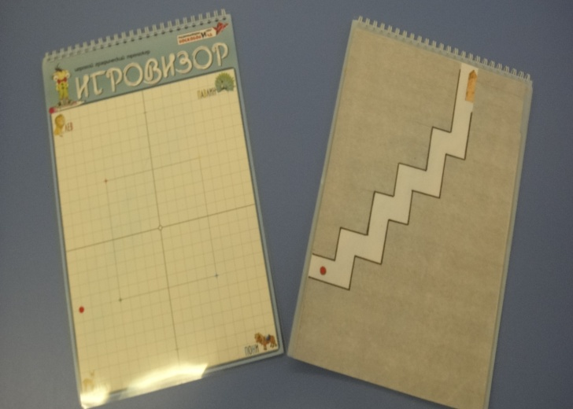
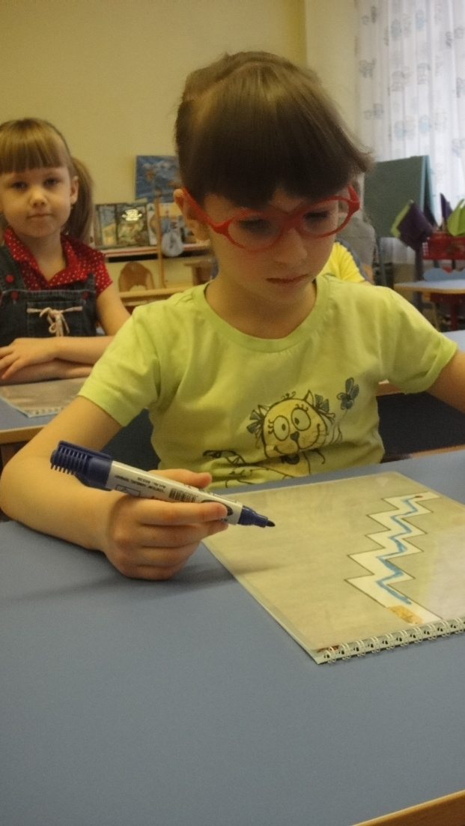
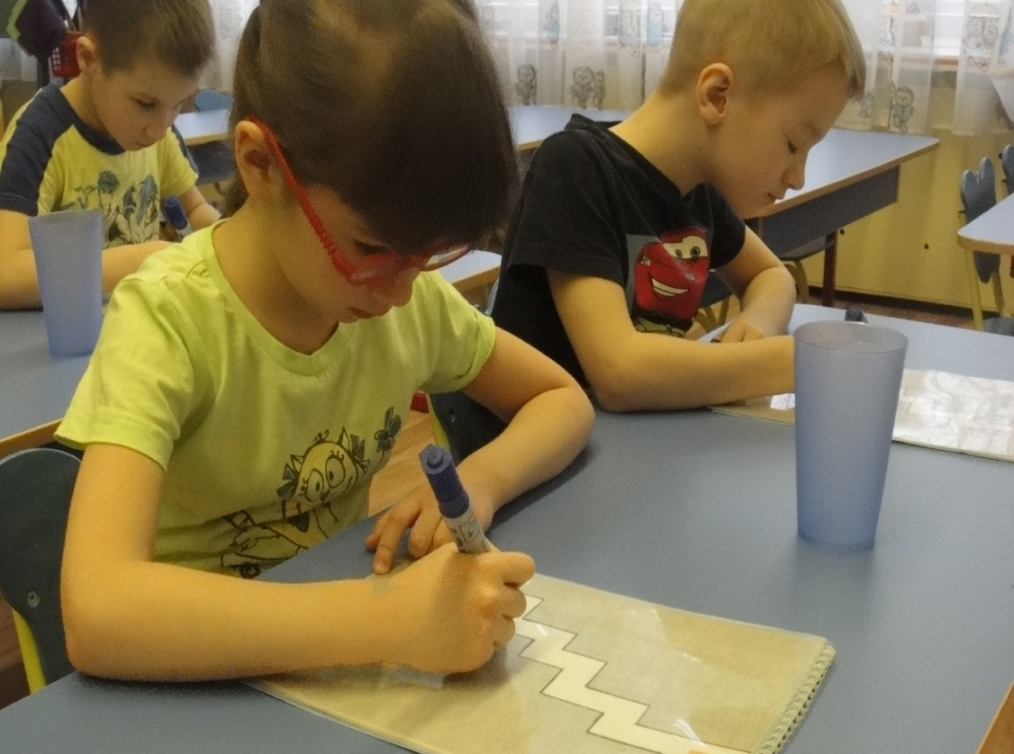
Интеллектуальный тренажёр «Игровизор»
- развивает мелкую моторику, точность движений, способствует развитию интеллектуальной культуры, умению учиться

Slide 15
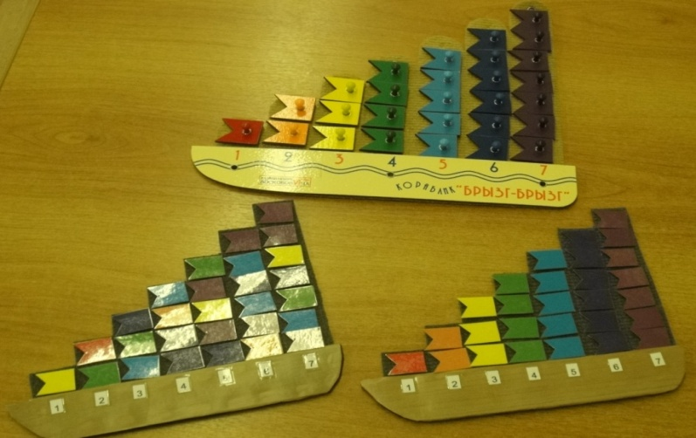
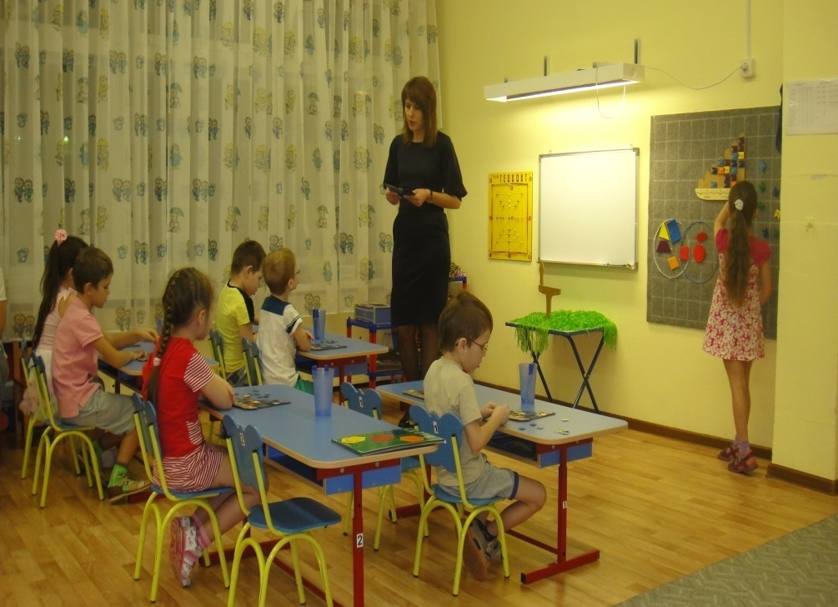
Кораблик «Брызг - Брызг»
- с его помощью можно решать разнообразные
логико - математические задачи

Slide 16
Результаты педагогической оценки
ОКТЯБРЬ 2015 г.
МАЙ 2015 г.
10 %
55 %
35 %
54 %
46 %
0%
ВЫСОКИЙ УРОВЕНЬ
СРЕДНИЙ УРОВЕНЬ
НИЗКИЙ УРОВЕНЬ

Slide 17
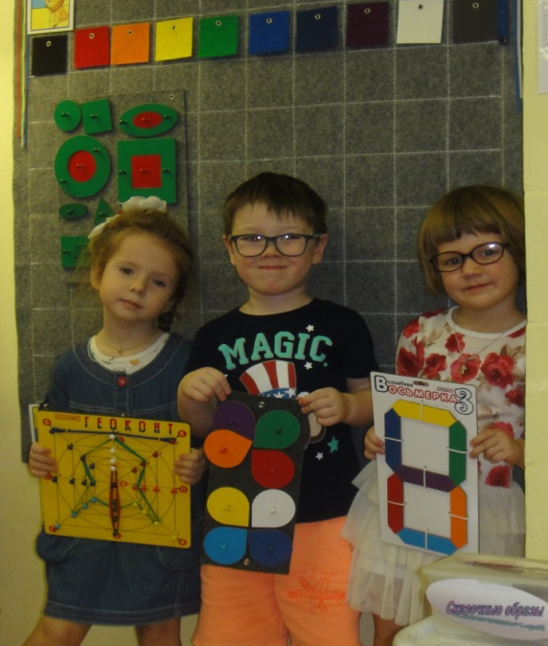
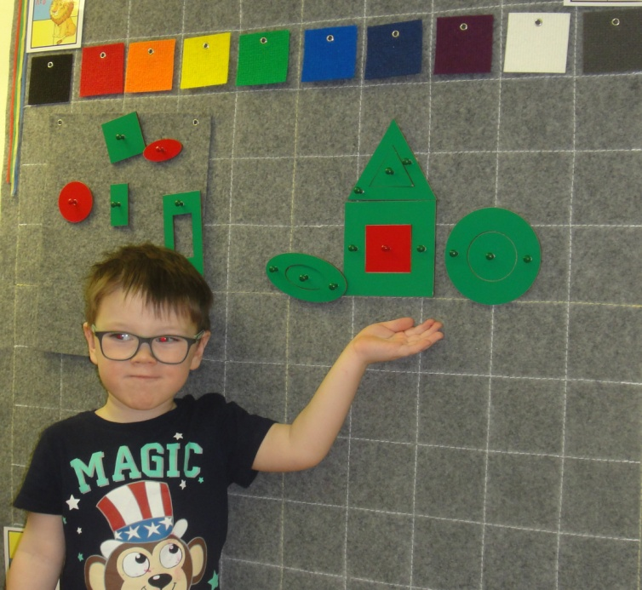
Игры В. Воскобовича – это пособия, которые соответствуют современным требованиям в развитии дошкольника. Их простота, незатейливость, большие возможности в плане решения воспитательных и образовательных задач неоценимы в работе с детьми с нарушением зрения.

Slide 18


